Slide 1
Manual de Usuario
Grupo: 2
Curso: Programación Orientada a Objetos I
Institución: Universidad San Ignacio de Loyola

Slide 2

TABLA DE CONTENIDOS
Menú-Login
Menú-Cliente
Menú-Administrador
Glosario

Slide 3

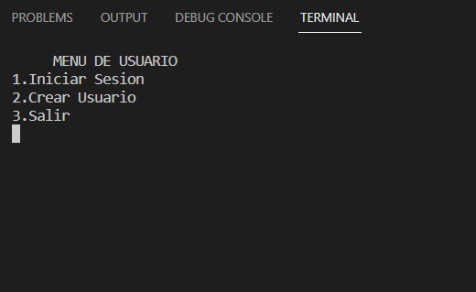
MENÚ - LOGIN
Logueo:
Iniciar sesión: Inicia sesión con un usuario ya registrado, se puede ingresar como cliente o como administrador.
Crear Usuario: Permite al usuario crear su propio usuario y contraseña, no permite la creación libre de administradores
Salir: Usado para cerrar el programa

Slide 4
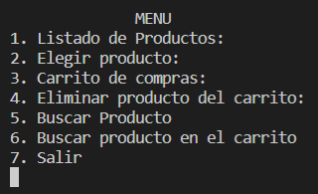


MENÚ - CLIENTE
Listado de Productos: Lista los productos existentes en la base de datos.
Elegir producto: Permite agregar productos al carrito a través de su ID. Sensible a cantidad.
Carrito de compras: Permite visualizar los productos agregados por el cliente y su costo total con o sin igv. Permite también facturar o anular la compra. Presionar 1 para facturar y 0 para anular la compra.

Slide 5
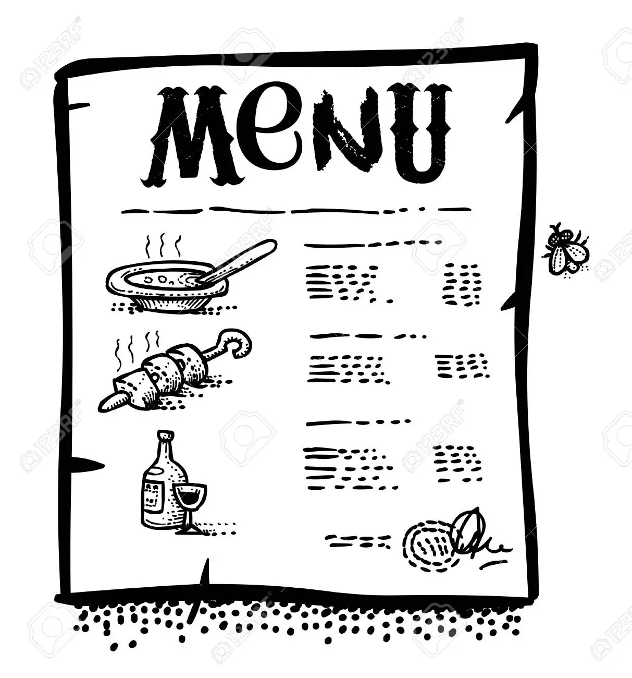
MENÚ - CLIENTE (cont.)
4. Eliminar producto del carrito: Da la capacidad de eliminar productos específicos del carrito
5. Buscar Producto: Permite buscar un producto mediante su nombre en la base de datos.
6. Buscar Producto en el carrito: Permite buscar un producto mediante su nombre en el carrito actual del cliente.

Slide 6
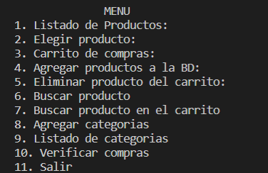

MENÚ - ADMINISTRADOR
El menú de administrador posee las mismas capacidades que el menú de cliente. Sin embargo, este también tiene opciones que el menú del cliente carece.
4. Agregar productos a la BD: Un administrador puede agregar productos con sus características a la base de datos.
8. Agregar categorías: Permite agregar categorías de productos
9: Listado de categorías: Lista las categorías presentes en la base de datos
10. Verificar compras: Sirve para que el administrador revise las compras hechas por clientes como completadas

Slide 7

Glosario
Plantillas: Especifica un conjunto infinito de funciones/clases sobrecargadas y describe las propiedades genéricas de una función/clase (Aguilar 132)
Genericidad: La genericidad es una propiedad que permite definir una clase (o una función) sin especificar el tipo de datos de uno o más de sus miembros (parámetros). De esta forma se puede cambiar la clase para adaptarla a los diferentes usos sin tener que reescribirla. (Aguilar 132)

Slide 8
Bibliografía
Aguilar, L. J., Martínez, I. Z., & García, L. S. (2007). Estructura de datos en C++. MacGraw Hill.

